Slide 1
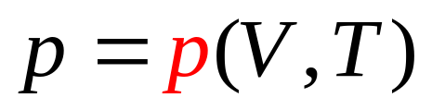
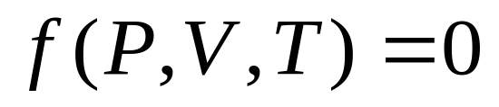
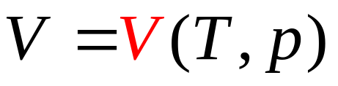
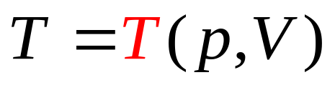
1.5、理想气体的状态方程
状态方程 (State Equation)
热力学系统处于平衡态时，其状态参量之间满足的一定函数关系，称为该热力学系统的状态方程（简称物态方程）。
对于1摩尔的气体的状态方程为
态函数 态参量

Slide 2

状态参量
广延量extensive quantity
与系统中物质之量成正比，可相加。例如V，L，S
强度量intensive quantity
与系统中物质之量无关。 例如P，T
系统的重要特征
体膨胀系数
等温压缩系数
定体压强系数
状态方程
由实验确定

Slide 3
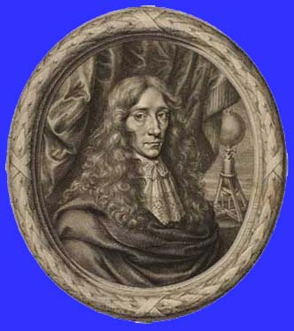
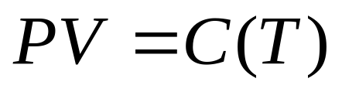
理想气体状态方程
波意耳定律 (Boyle,1662年)
若保持气体温度不变，则气体压强与体积之间有确定的函数关系。
英国物理学家波意耳
Robert Boyle
1627-1691

Slide 4
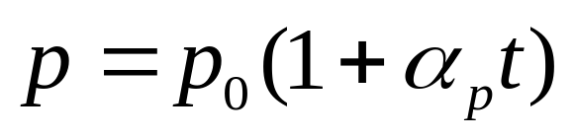
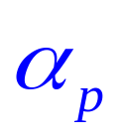
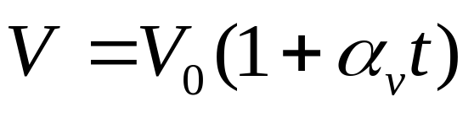
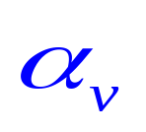
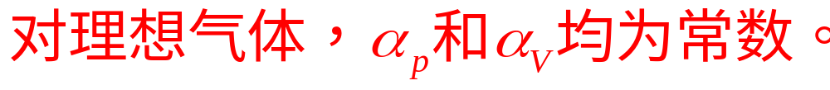
查理定律 (J.A.C. Charles, 1787)
若保持一定量气体的体积不变，则气体压强随温度的变化规律：
压强系数
盖-吕萨克定律 (L.J. Gay-Lussac, 1802)
若保持一定量气体的压力不变，则气体体积随温度的变化规律：
体膨胀系数

Slide 5
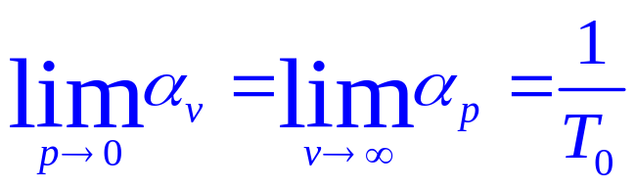
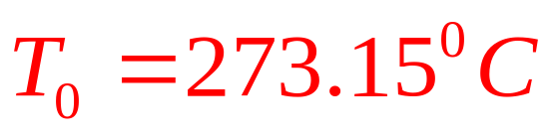
波意耳定律 (1662)
查理定律 (1787)
压强系数
盖-吕萨克定律 (1802)
体膨胀系数
三条定律近似适用于所有气体, 且对所有气体
和
的数值都很接近，在无限稀薄的极限下，趋于共同的极限。

Slide 6
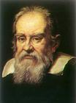
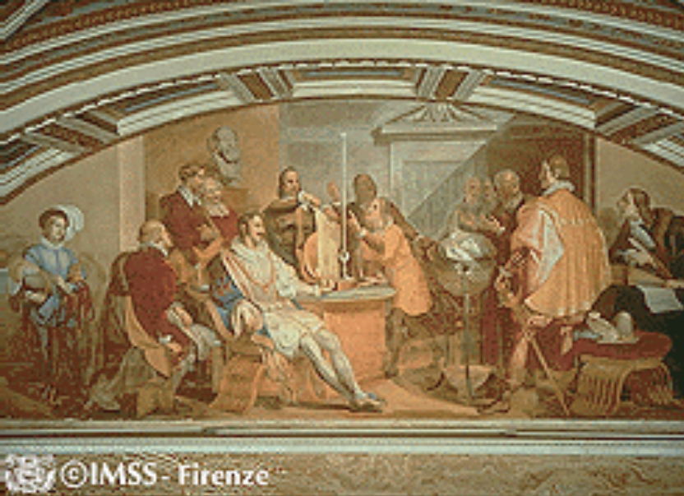
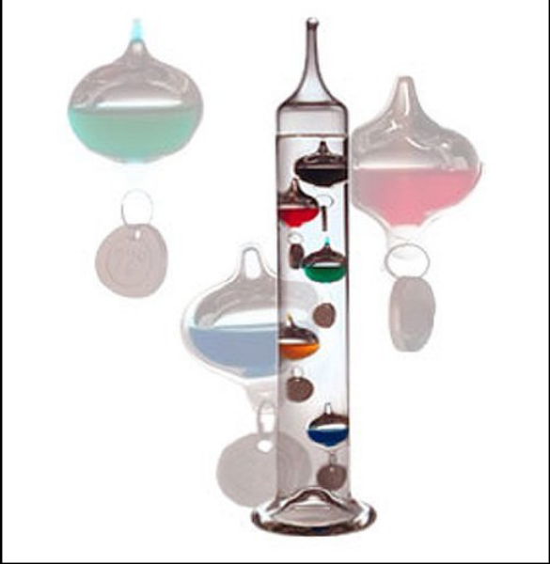
Galilei Galileo
1564-1642
Galilei Galileo等人在1593年发明温度计。
无刻度，是Thermoscope, 而非Thermometer。

Slide 7
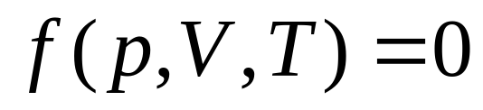
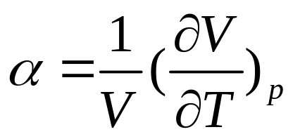
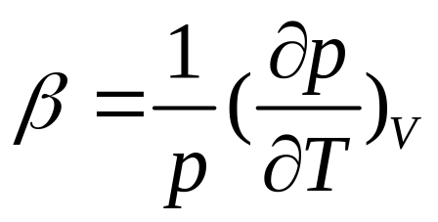
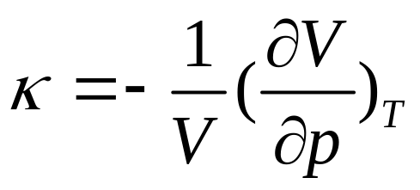
实验确定物态方程的方法
固体、液体的p V T 之间关系复杂，为了从实验上确定这些关系，固定其中之一，考察其它2个量间的关系，且考察变化的相对值
等压膨胀系数
SI: K⁻¹
等体压强系数
SI: K⁻¹
等温压缩系数
SI: Pa⁻¹
Notes:
不同参量之间的关系 SI: K-1
三个系数的名字中均有一个“压”字 p V T （先固定一个量不变）

Slide 8
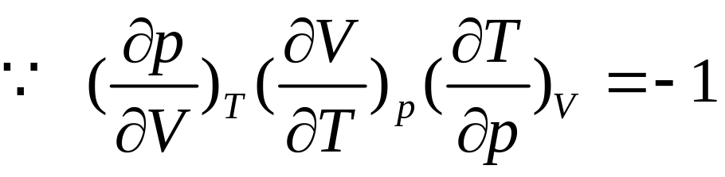
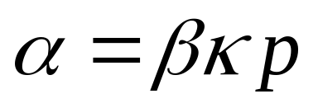


三者不独立
固体、液体的 系数都很小，
在一定温度范围内可近似成常量
固体的 值很难测，可由 值求得
根据以上系数，可得物态方程
Notes:
一个函数的3个偏导数 均确定了，其性质就确定了。

Slide 9
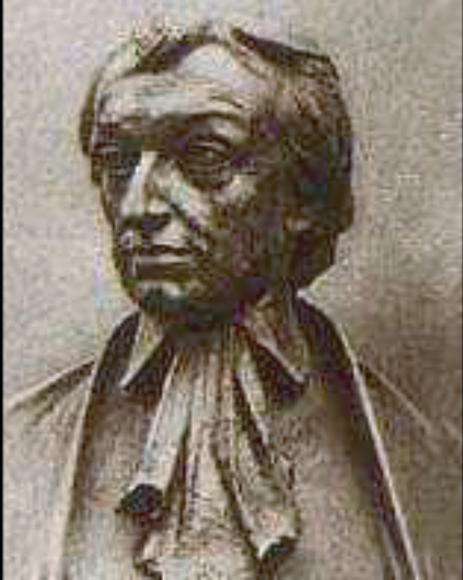
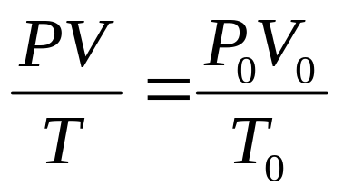
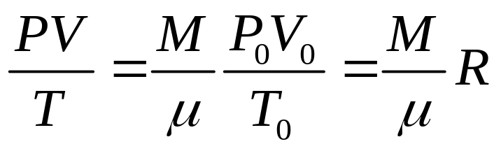
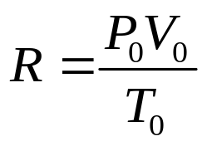
根据波意耳定律、盖-吕萨克定律和查理定律：
阿伏伽德罗定律 (Avogadro Law)
一摩尔理想气体在同温同压下所占有的体积都相等。在标准状态下(T₀=273.15K, P₀=1标准大气压), 此体积为22.4144升。
意大利物理学家
阿伏伽德罗
Amadeo Avogadro
1776-1856

Slide 10
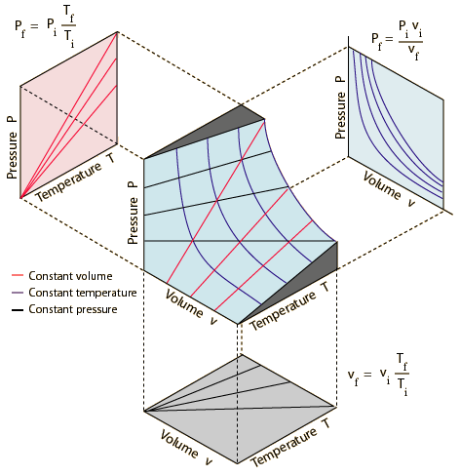
PVT surface for Ideal Gas

Slide 11
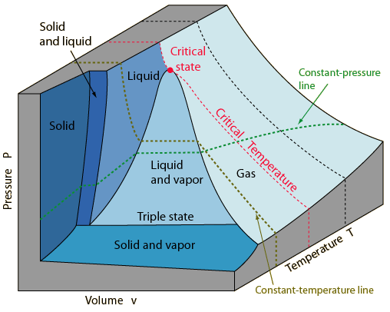
PVT surface for Substance which expands upon freezing

Slide 12
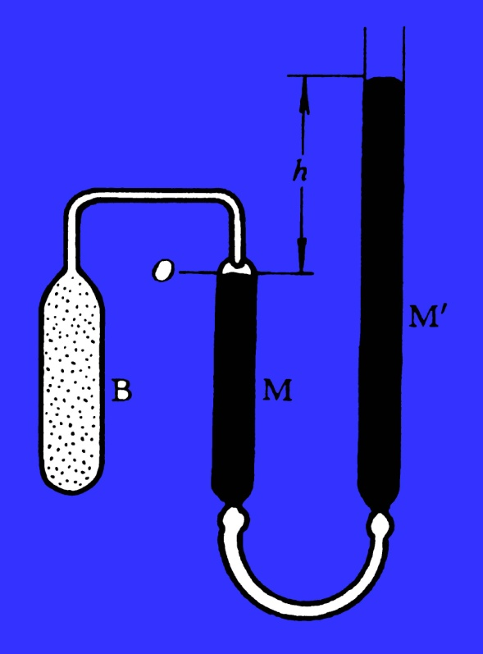

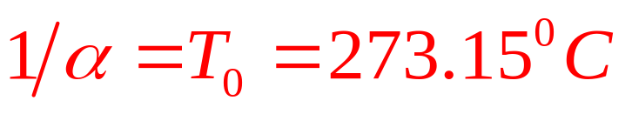
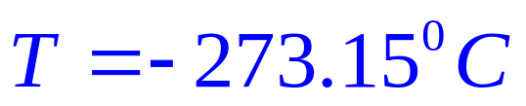
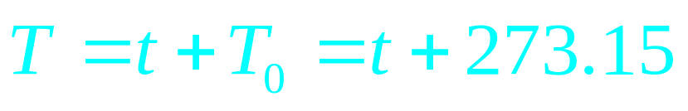
实验:
P
V₁
P₀
V₂
V₃
100
0
t/⁰C
V
绝对零度
以绝对零度为起点的温度现改称为
定体气体温度计
热力学温度。与摄氏温度 t 的关系为:
单位：开(Kelvin), K

Slide 13
标准状态(STP-Standard Temperature and Pressure )
在标准状态下(T₀=273.15K, P₀=1标准大气压), 一摩尔理想气体的体积为22.4144升。
Standard temperature: 0°C = 273.15 K
Standard pressure = 1 atmosphere = 760 mmHg = 101.3 kPa
Standard volume of 1 mole of an ideal gas at STP: 22.4 liters
压强单位 Pa atm bar Torr mmHg
SI - le Système international d'unités
1Pa=1 N/m²
非SI
1atm=101325Pa = 760mmHg
1bar=10^5 Pa
1Torr=1mmHg=1/760atm

Slide 14
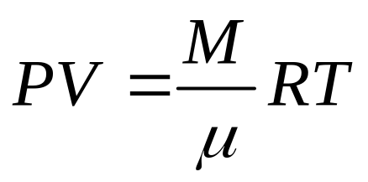
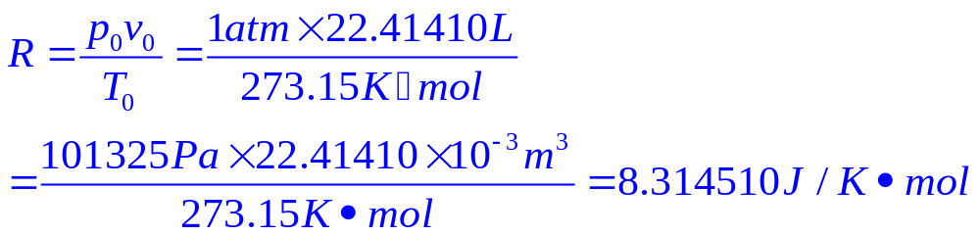
理想气体状态方程
M ：质量，
：mol 质量，
V ：理气活动空间
R -- 普适气体恒量
根据理想气体状态方程制定的温标，叫做理想气体温标。

Slide 15
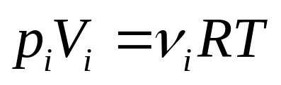
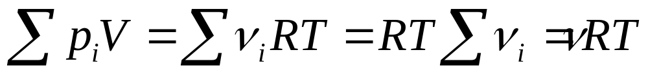
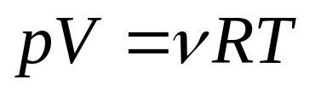
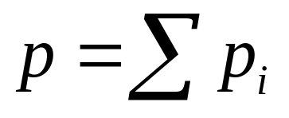
对于 n 种组分的理想气体，每一组分的状态参量都满足理想气体状态方程，则有
假设各个组分体积相同，则有
所以，混合理想气体的状态方程为
其中
即：混合理想气体的压强为个组分分压强之和。
－－道尔顿分压定律(Dolton Law of Partial Pressure)

Slide 16
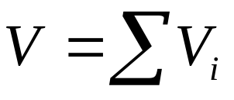
假定各个组分压强相同，也有：
其中
即：混合理想气体的体积为各组分分体积之和。

Slide 17
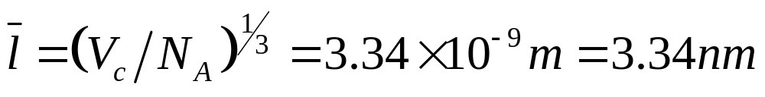
理想气体压强的初级微观理论
估算理想气体分子的间距:
由阿伏伽德罗定律, 在标准状态下, 1mol 气体的体积为22.4升, 其中的分子数为N_{A}=6.02x10²³个/mol
分子的间距:
约为分子大小的10倍

Slide 18
理想气体的微观模型
组成理想气体的分子看作质点, 有质量无体积;
分子间相互作用为零, 除碰撞瞬间外作自由运动;
遵从经典力学定律, 分子与器壁碰撞是完全弹性碰撞 。
“三无”: 无大小 无作用 无能损

Slide 19
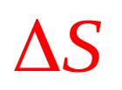
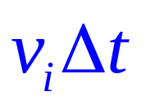
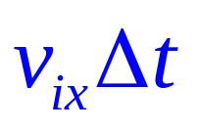
在气体中取面元ΔS，取一组速度为V_{i}（大小、方向都相同）的粒子。在Δt 时间内只有在底面积为ΔS、高为V_{ix} Δt 的柱体内的粒子可以对面元ΔS施以作用。
_{x}

Slide 20
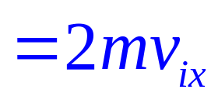
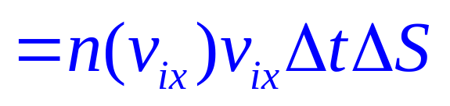
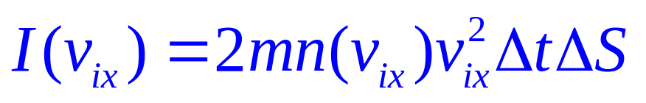
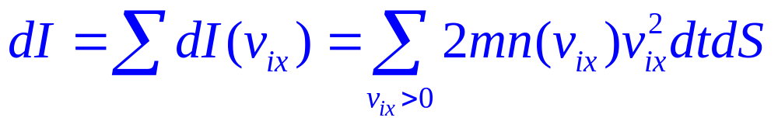
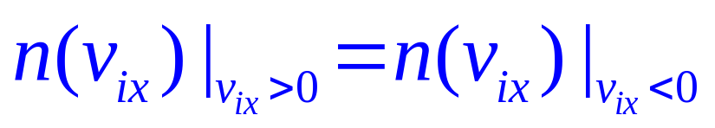
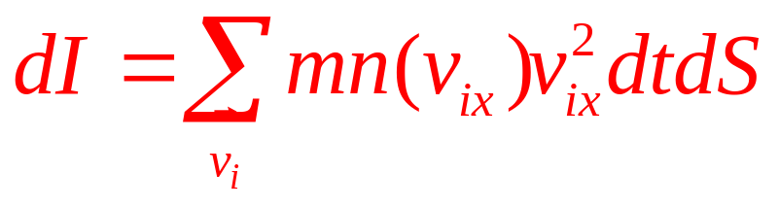
每个粒子传递的动量
(完全弹性碰撞)
设粒子数密度为 n_{i}，则
柱体内的粒子数
传递的总冲量：
不同速度的所有粒子对元面积的总冲量：
细致平衡原理：
总冲量：

Slide 21
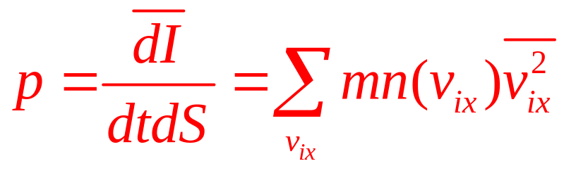


压强：
单位时间内作用在单位面积上的冲量的平均值。
气体粒子速度 X 分量的平方的统计平均值：
则

Slide 22



同样可以得到：
令：
－－气体速度平方的统计平均值
理想气体的压强公式：
－－宏观量压强与分子平均动能的关系

Slide 23



例题 一个人呼吸时，若每吐一口气都在一定时间（几十年）均匀混合到大气中，估算另一个人每吸入一口气中有多少分子是那人在那口气吐出的？
解
一口气的体积约为１L ：
一口气中的分子数 ：
单位面积的空气摩尔质量（＝大气压／ g·空气分子量）
大气的总体积：（＝总摩尔数x摩尔体积）
平均密度：
全人类同呼吸、共命运

Slide 24





温度的意义
由理想气体状态方程：
其中
波尔兹曼常数(Boltzmann):
描述一个粒子统计平均行为的普适常数
比较压强公式
气体分子的平均动能

Slide 25

温度标志系统内部的微观粒子无规则热运动的剧烈程度;
平均动能越大, 热运动越剧烈
温度与大量分子的平均动能相联系, 温度是大量分子热运动的集体表现, 含有统计意义;
T→0的情况: 分子热运动趋于停止?
分子热运动永不停息
热力学温度的零点永远不能达到
低温时,公式不成立, 气体也不再是理想气体

Slide 26






理想气体压强的微观理论
1. 理想气体的微观模型 p.33
“三无”: 无大小 无作用 无能损
2. 理想气体压强公式 压强的微观本质[p.31-33]
宏观量
微观量
问题：
三者的关系？
三个公式：1/3，2/3，3/3公式
Notes:
p的3个公式：1/3 2/3 3/3
1/3 是x y z三个方向 造成的
V2平均 中有V*V 两个V的来源

Slide 27


3/3公式的推导:
玻耳兹曼常量
使压强p增加有2种方法

Slide 28
讨论
“1/3公式”中的1/3来源是什么？
“1/3公式”中有V²的平均值，即两个V相乘，每一个V 源自何处？
推导理想气体压强公式中，何处用到了理想气体微观模型的基本假设？何处用到了气体处于平衡态的条件？何处用到了统计平均的概念？
Notes:
p的3个公式：1/3 2/3 3/3
原版 p.31

Slide 29

由2/3公式和3/3公式可得
微观量 宏观量
(3) 温度的本质
温度是微观粒子无规则运动剧烈程度的度量
平均动能 方均速率值

Slide 30

J. D. Van der Waals
[荷] 1837-1923
范德瓦尔斯方程 (1873年博士论文)
实际气体偏离理想气体非常远
P（atm）
P
气
48.1^{O}C
液
K
72.3
31.1^{O}C
汽
21^{O}C
50
B
汽液共存
C
13^{O}C
45
A
0
v
0
95.5
v (10⁻³ l /mol)
理想气体等温线
CO₂等温线

Slide 31


不同气体与理想气体的比较
理想气体状态方程
实际气体偏离此关系。但是在P小的情况下，所有气体均为理想气体。

Slide 32

修正理想气体微观模型
理想气体:分子看作质点, 有质量无体积;
分子间相互作用为零
气体分子具有的体积
修正:
－ 分子具有一定的体积,
是刚性小球;
－ 分子之间具有一定的吸引力, 有一定的作用半径体积。
分子间有相互作用

Slide 33

1mol 理气状态方程
V: 分子自由活动空间的体积
V ＜ 气体占有的体积
修正:
以V －b代替V
气体分子占有的体积

Slide 34


1.斥力引起对活动空间的修正
一对分子空间体积为：
d
B
A
1mol 气体分子的空间体积为：
刚性球d
= 分子体积总和的4倍

Slide 35





引入一个因子 b
修正理想气体方程中的
1mol理想气体状态方程
实测,与分子种类有关

Slide 36
2. 考虑分子间引力引起的修正
以分子a为中心，分子引力作用有效距离为半径做分子作用球。
分子作用球A在气体内部：
四周分子对中心分子a的作用力是球对称的，相互平衡，不影响分子a的运动；
分子作用球B的一部分在气体器壁外：
分子作用球B的受力不对称，分子作用球内分子对中心分子b的引力指向气体内部，其结果是减小分子b对器壁的冲量。
p
i
a
b
A
B

Slide 37



P -- 分子碰壁的平均作用力
动量定理
理想气体
真实气体
p
i
β
a

Slide 38





考虑了分子引力造成的冲量减小，压强修正为
— 内压强
1) 与碰壁的分子数成正比
2) 与对碰壁分子有吸引力作用的分子数成正比
即
所以

Slide 39

1mol 范氏气体状态方程为
其中: a、 b是与分子有关的修正因子，称为van der Waals 系数
a是对分子间作用力的修正；
b是分子尺寸的修正，是1mole气体中原子或分子的体积。

Slide 40



不同气体的 van der Waals 系数
气体 | a (Pa m³) | b (m³/mol)
He | 3.46 x 10⁻³ | 23.71 x 10⁻⁶
Ne | 2.12 x 10⁻² | 17.10 x 10⁻⁶
H₂ | 2.45 x 10⁻² | 26.61 x 10⁻⁶
CO₂ | 3.96 x 10⁻¹ | 42.69 x 10⁻⁶
H₂O | 5.47 x 10⁻¹ | 30.52 x 10⁻⁶
以H原子为例
实际H原子半径为

Slide 41
三、范氏气体的等温线和真实气体的等温线
等温压缩实验
P
压强计
.
O
V
真实气体的等温线

Slide 42
压强
P
p/×10⁵ Pa
临界点
临界点
C
48 C
0
k
48.1⁰C
73.2
31.1⁰C
21⁰C
13 C
0
45.5
13⁰C
比容
o
o
V
2.17
v/×10⁻³m³.kg⁻¹
真实气体CO₂等温线
范德瓦尔斯等温线

Slide 43
压强
临界参数
p/×10⁵ Pa
k:临界点,
T_{k}: 临界温度。
临界点
液
态
气态
T_{k}以上的等温线全部是气态，在临界温度以上不能用等温压缩实现气体液化。
k
48.1⁰C
73.2
31.1⁰C
例: 氮气:126.3K
气液共存
21⁰C
45.5
13⁰C
比容
氧气:154.78K
o
2.17
v/×10⁻³m³.kg⁻¹
空气在室温下
无论如何加压也不能液化!
真实气体CO₂等温线

Slide 44
范德瓦尔斯等温线
P
A
A
´
过饱和蒸汽（云室）
临界点
B
´
B
.
过热液体（气泡室）
C
0
48 C
´
´
A
B
不可能实现
.
.
.
在临界温度以上和真实气体的等温线符合较好。
A
B
´
A
.
13C
0
´
B
o
V

Slide 45
本章要点总结
热力学系统的平衡态与状态方程
热运动
物质结构
物质
分子
作用力
热力学系统
热学的研究对象
状态参量
几何 力学 化学 电磁 热学
平衡态
特殊的状态 理想模型
温度与温标
热学中特有的态参量 第0定律
状态方程
态参量间的关系 理气+范气
核心规律
核心概念
压强与温度的微观解释
Notes:
物质结构
广沿量与强度量

Slide 46
第2章 热平衡态的统计分布律 预习题
1.你知道高斯分布与Γ函数公式吗？
2.概率加法与概率乘法成立的前提？
3.分布函数的定义？
4.麦克斯韦速度分布律与速率分布律之间的关系？ 物理意义？
5.单原子分子、刚性双原子分子、弹性双原子分子的自由度数值？
Notes:
互斥事件 独立事件

Slide 47
第1章 作业
P.39 2, 5, 6, 7, 11, 13, 14,
22, 23, 26, 27, 29
周四交作业
课外阅读：
物理通报，2005年8月, p.44,
美丽而精巧的佩兰的布朗运动实验
—— 科学的原子-分子论的最终证实

